Slide 1
第一节 重积分的概念与性质

Slide 2
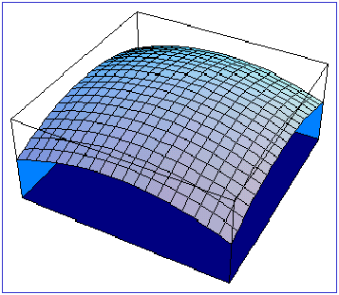

一、问题的提出
1、曲顶柱体的体积
柱体体积=底面积 ×
高
特点：平顶
柱体体积=？
特点：曲顶
曲顶柱体

Slide 3








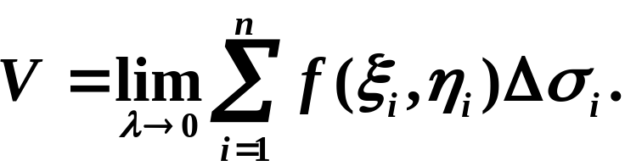
步骤如下：
（1）先分割曲顶柱体的底，
并取典型小区域；
（2）作小平顶柱体近似代
替小曲顶柱体；
（3）求出所有小平顶柱体
体积之和；
（4）取极限即得曲顶柱体的体积

Slide 4
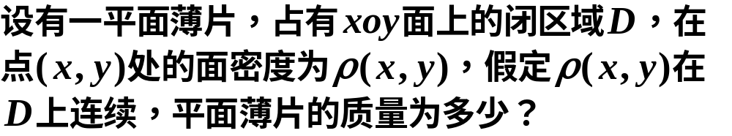

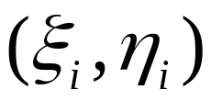
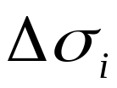


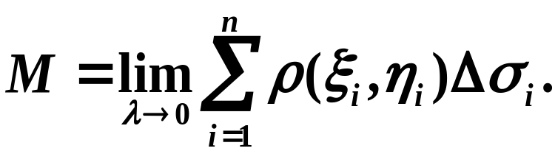
2、求平面薄片的质量
步骤如下：
（1）将薄片分割成若干小块；
（2）取典型小块，将其近似
看作均匀薄片；
（3）求出均匀薄片质量和；
（4）取极限得薄片总质量

Slide 5
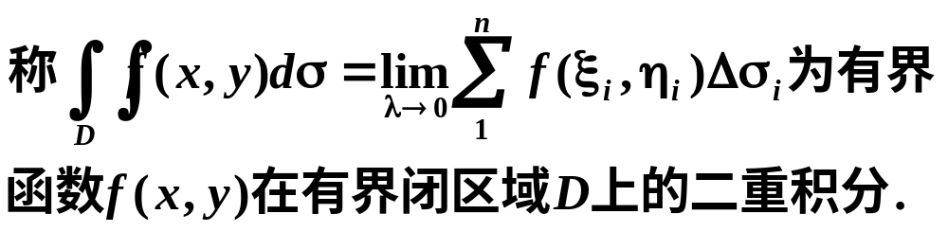
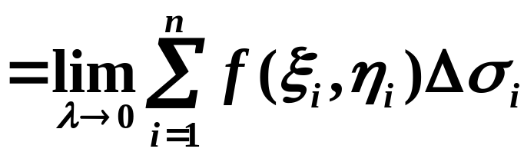
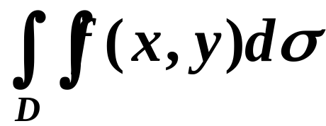
二、二重积分的概念
定义：
面积元素
被积表达式
积分区域
被积函数
积分变量
积分和

Slide 6
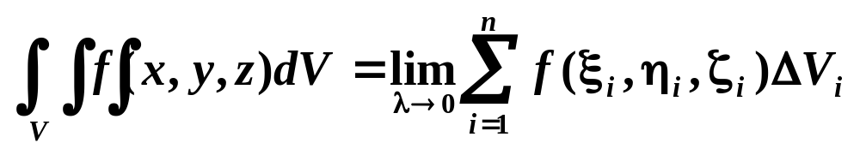
（1）二重积分的值只与被积函数和积分区域有关，
而与积分变量的选取和区域的划分无关。
（2）被积函数在积分区域连续，则积分存在。
（3）几何意义：曲顶柱体体积（被积函数为正）。
（4）类似二重积分可得三重积分定义式：
体积元素

Slide 7

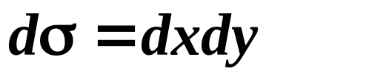
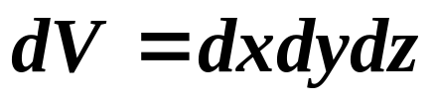


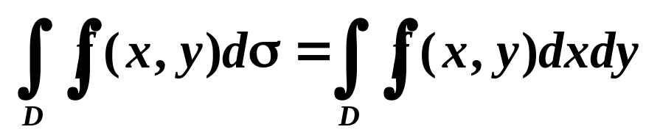
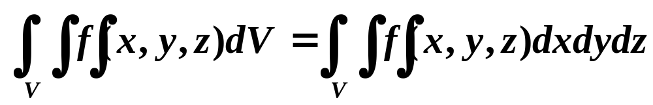
（5）当对积分区域的划分采用与坐标轴（面）平行的
直线（平面）时，可得
D
故也有

Slide 8
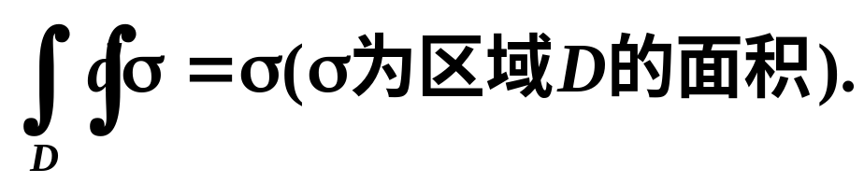
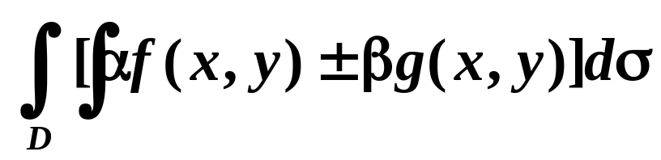
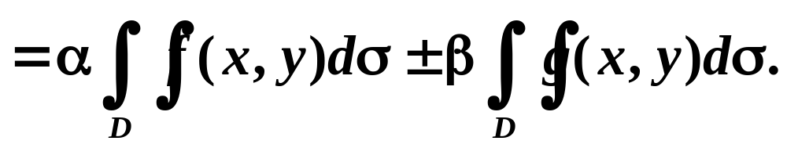
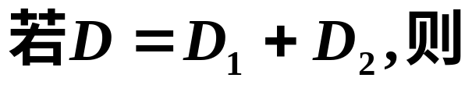
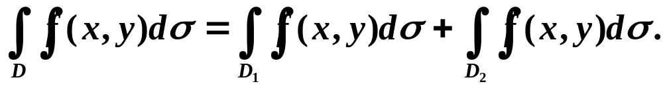
三、二重积分的性质（与定积分类似）
性质1：
性质2（线性性）：
性质3（可加性）：

Slide 9
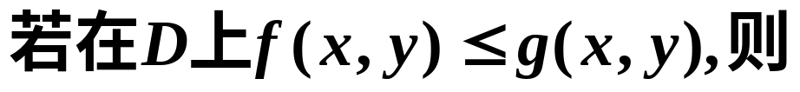
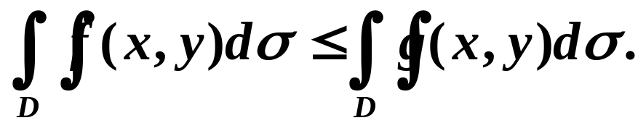
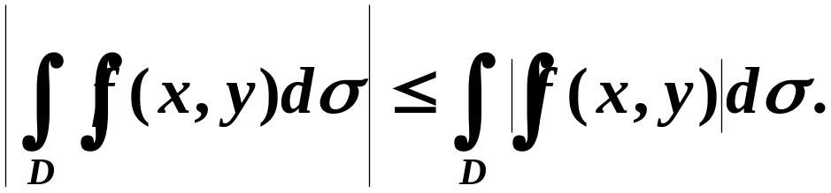
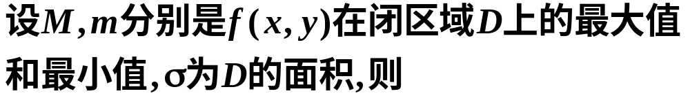
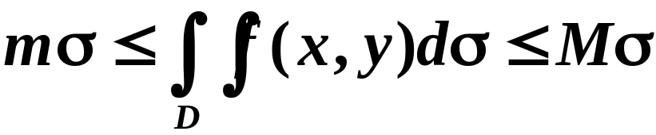
性质4（比较定理）：
性质5：
性质6（估值不等式）：

Slide 10
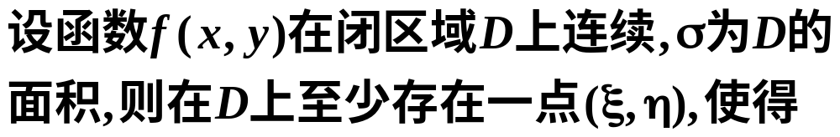
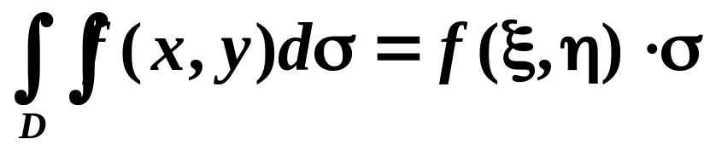
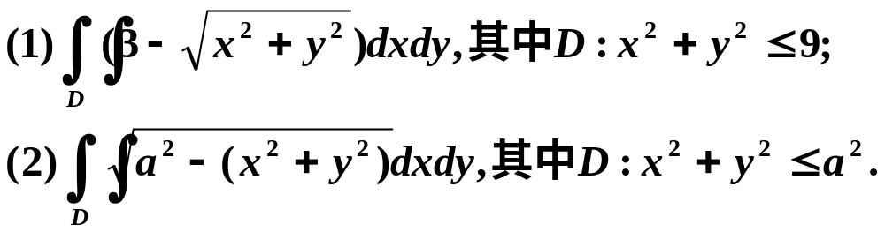
性质7（积分中值定理）：
例1、根据二重积分的几何意义，确定下列积分值：

Slide 11
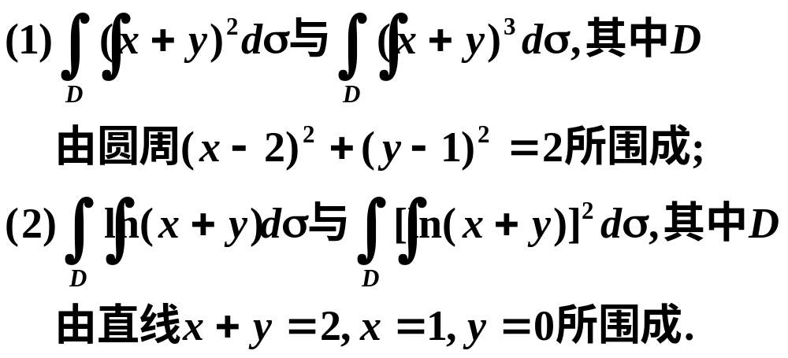












例2、比较下列二重积分的大小。

Slide 12
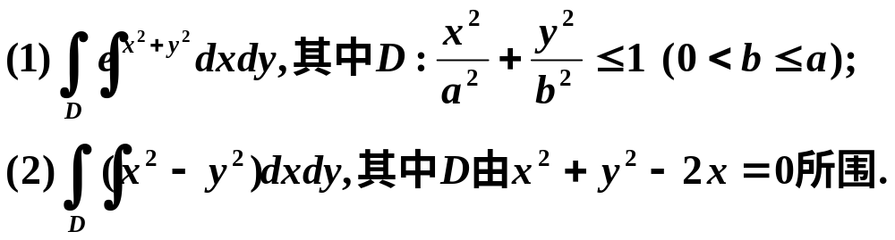
例3、估计下列二重积分的值。

Slide 13
作 业
习题7-1：4（偶）

